Slide 1
РО 4.3. Интегрировать серверные приложения с реляционными базами данных
Миграции и начальное заполнение базы данных
Prisma Migrate, история изменений схемы и воспроизводимый seed
РО 4.3 • Prisma ORM • Migrations & Seed
01

Slide 2
Результаты занятия
✓
Понимать назначение миграций базы данных
✓
Безопасно изменять существующую схему без ручного редактирования таблиц
✓
Создавать и применять миграции через Prisma Migrate
✓
Настраивать seed-команду в prisma.config.ts
✓
Различать prisma migrate dev и prisma migrate deploy
✓
Создавать воспроизводимый seed-скрипт
✓
Понимать назначение shadow database
✓
Восстанавливать учебную базу из миграций и начальных данных
✓
Контролировать историю миграций и таблицу _prisma_migrations
РО 4.3 • Prisma ORM • Migrations & Seed
02

Slide 3
Учебные вопросы
1
Зачем нужны миграции
Согласование Prisma Schema, SQL-схемы и истории изменений
2
Создание миграций
migrate dev, migration.sql и безопасное изменение моделей
3
Development и deployment
reset, status и migrate deploy
4
Начальное заполнение
seed-скрипт и prisma db seed
5
Рабочий процесс команды
Как воспроизводимо развернуть Internet Shop на новом компьютере
РО 4.3 • Prisma ORM • Migrations & Seed
03

Slide 4
Учебный вопрос 1. Зачем нужны миграции
Схема базы данных развивается вместе с приложением
РО 4.3 • Prisma ORM • Migrations & Seed
04

Slide 5
База данных меняется вместе с проектом
• На старте Product содержит только основные поля.
• Позже появляются description, sku, timestamps и новые связи.
• Изменения должны одинаково применяться на компьютерах всех разработчиков.
• Нельзя полагаться на ручное изменение таблиц через pgAdmin.
• Нужна воспроизводимая история изменения структуры базы данных.
РО 4.3 • Prisma ORM • Migrations & Seed
05

Slide 6
Как выглядит изменение без миграций
1
Изменили schema.prisma
В модели Product появилось новое поле description.
2
Вручную изменили PostgreSQL
Один разработчик выполнил ALTER TABLE через SQL или pgAdmin.
3
Другой компьютер
На другой машине таблица осталась старой и приложение получает ошибку.
4
Проблема
Код и реальная структура базы данных перестали соответствовать друг другу.
РО 4.3 • Prisma ORM • Migrations & Seed
06

Slide 7
Ручное изменение БД и миграции
Ручное изменение
Prisma Migrate
• Изменения легко забыть
• Нет общей истории
• Сложно повторить на другой БД
• Высокий риск рассинхронизации
• Изменения сохраняются в файлах
• Есть последовательная история
• Можно повторно применить на новой БД
• Миграции хранятся вместе с кодом
РО 4.3 • Prisma ORM • Migrations & Seed
07

Slide 8
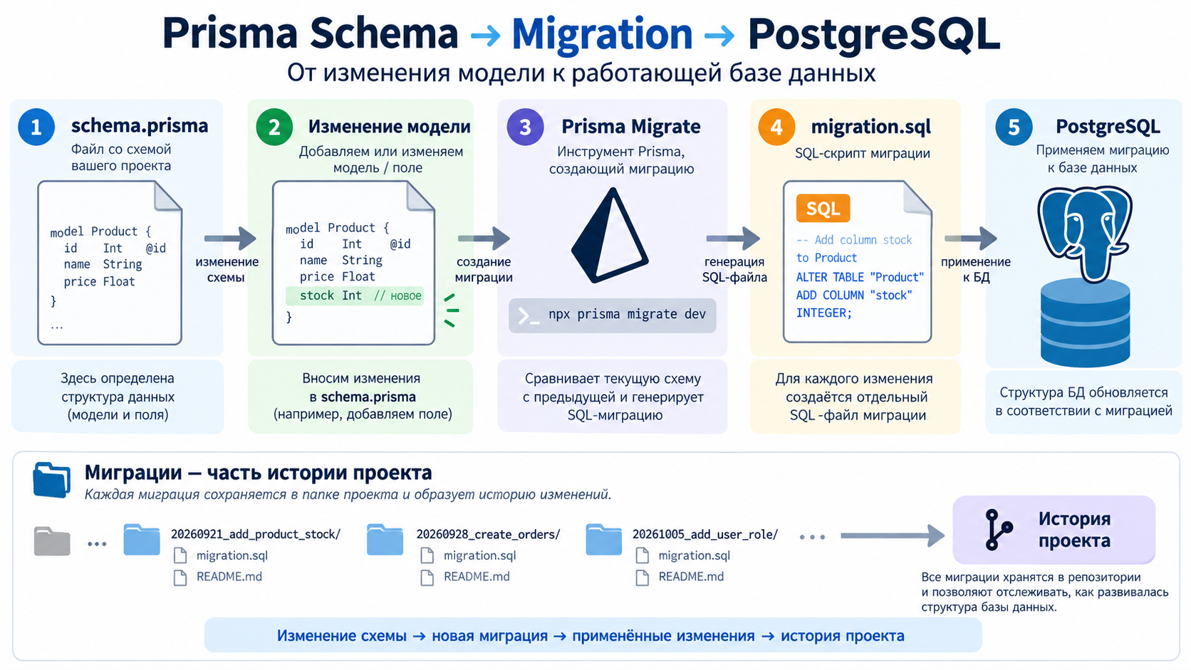
Prisma Schema → Migration → PostgreSQL

Slide 9
Что такое миграция
• Миграция — это зафиксированный шаг изменения структуры базы данных, который переводит её из одного состояния схемы в другое.
• Prisma Schema описывает желаемую модель данных.
• Prisma Migrate сравнивает новое состояние с историей миграций.
• Для изменения PostgreSQL создаётся SQL-файл migration.sql.
• Применённые миграции фиксируются в базе данных.
• Файлы миграций должны храниться в системе контроля версий.
РО 4.3 • Prisma ORM • Migrations & Seed
09

Slide 10
Структура каталога migrations
TEXT
prisma/
├── schema.prisma
├── seed.js
└── migrations/
├── 20260921090000_init/
│ └── migration.sql
└── 20260922110000_add_product_description/
└── migration.sql
РО 4.3 • Prisma ORM • Migrations & Seed
10

Slide 11
Что находится в migration.sql
SQL
ALTER TABLE "products"
ADD COLUMN "description" TEXT;
Что важно
• Это обычный SQL, который изменяет PostgreSQL.
• Файл генерируется Prisma Migrate на основе изменения модели.
• SQL можно просмотреть до применения в важных проектах.
• История migration.sql позволяет воспроизвести структуру базы.
РО 4.3 • Prisma ORM • Migrations & Seed
11

Slide 12
Что делает prisma migrate dev
1
Проверяет историю
Prisma анализирует существующие миграции и development database.
2
Использует shadow database
История миграций воспроизводится отдельно для обнаружения расхождений.
3
Создаёт новую миграцию
Изменения schema.prisma преобразуются в SQL.
4
Применяет миграцию
Новая миграция выполняется в development database.
5
Обновляет историю
Применённая миграция фиксируется в _prisma_migrations.
РО 4.3 • Prisma ORM • Migrations & Seed
12

Slide 13
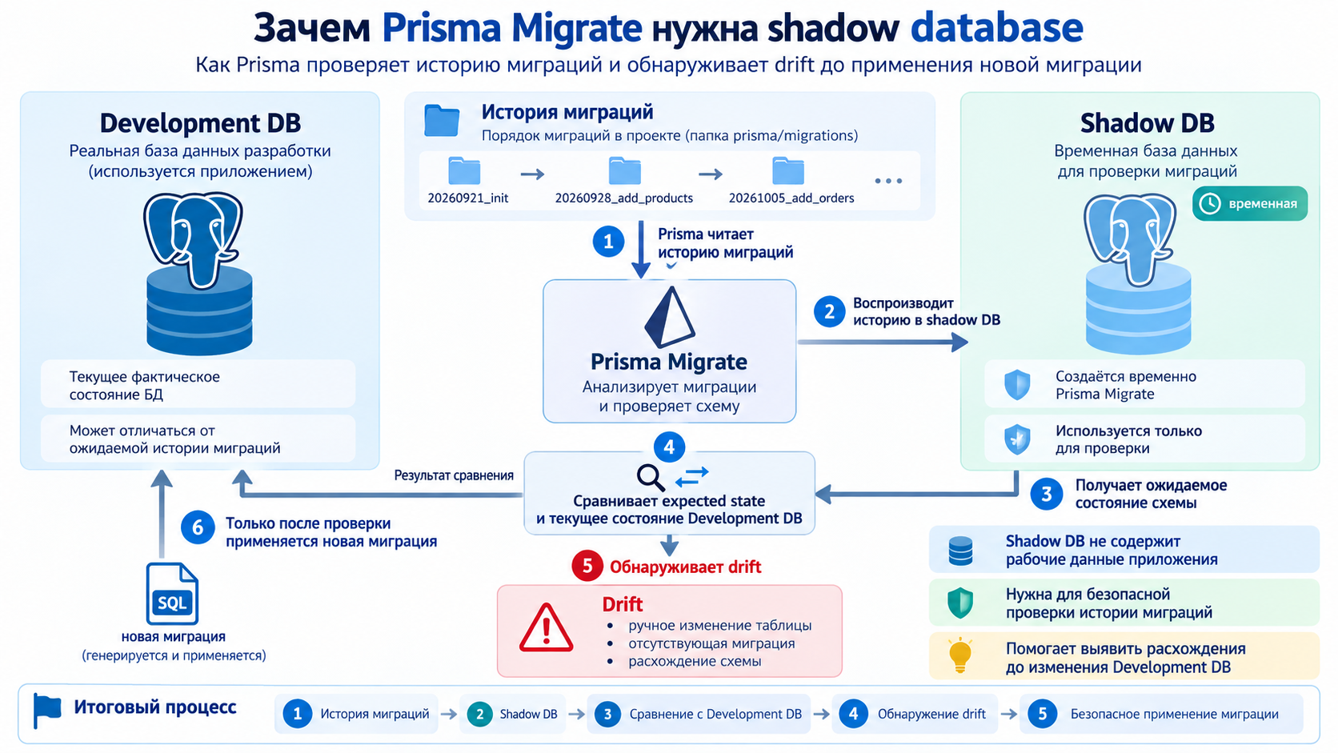
Зачем Prisma Migrate нужна shadow database

Slide 14
Создание миграции в development
BASH
npx prisma@7 migrate dev --name add-product-description
Что важно
• Команда предназначена для среды разработки.
• --name задаёт понятное имя шага миграции.
• Prisma создаёт каталог миграции и применяет SQL.
• В Prisma ORM v7 генерацию Prisma Client выполняем отдельно.
РО 4.3 • Prisma ORM • Migrations & Seed
14

Slide 15
После migrate dev генерируем Prisma Client
BASH
npx prisma@7 generate
РО 4.3 • Prisma ORM • Migrations & Seed
15

Slide 16
Таблица _prisma_migrations
• Prisma создаёт служебную таблицу _prisma_migrations.
• В ней фиксируется история применённых миграций.
• По этой истории Prisma понимает состояние конкретной базы.
• Эту таблицу не используют как бизнес-таблицу приложения.
• Файлы migrations и записи _prisma_migrations должны соответствовать друг другу.
РО 4.3 • Prisma ORM • Migrations & Seed
16

Slide 17
Учебный вопрос 2. Создание миграций
Изменяем Product контролируемым способом
РО 4.3 • Prisma ORM • Migrations & Seed
17

Slide 18
Шаг 1. Добавляем поле description
PRISMA
model Product {
id Int @id @default(autoincrement())
name String
price Int
description String?
categoryId Int @map("category_id")
inStock Boolean @default(true) @map("in_stock")
category Category @relation(fields: [categoryId], references: [id])
@@map("products")
}
Что важно
• String? означает nullable-поле.
• Существующие строки могут получить NULL.
• Такое изменение обычно безопаснее, чем сразу добавлять обязательное поле.
• После изменения schema.prisma создаём миграцию.
РО 4.3 • Prisma ORM • Migrations & Seed
18

Slide 19
Шаг 2. Создаём и применяем миграцию
BASH
npx prisma@7 migrate dev --name add-product-description
РО 4.3 • Prisma ORM • Migrations & Seed
19

Slide 20
Результат в проекте
TEXT
prisma/migrations/
└── 20260922110000_add_product_description/
└── migration.sql
РО 4.3 • Prisma ORM • Migrations & Seed
20

Slide 21
Сгенерированный SQL
SQL
ALTER TABLE "products"
ADD COLUMN "description" TEXT;
Что важно
• Prisma создаёт SQL на основе изменения модели.
• Существующие данные остаются в таблице.
• Новый столбец допускает NULL.
• После применения Product и таблица products снова согласованы.
РО 4.3 • Prisma ORM • Migrations & Seed
21

Slide 22
Миграция не означает удаление данных
• Обычный ALTER TABLE может изменить структуру без очистки таблицы.
• Риск зависит от конкретного изменения схемы.
• Добавление nullable-поля обычно не требует удаления существующих строк.
• Удаление столбца или изменение типа может привести к потере данных.
• Перед опасной миграцией нужно анализировать сгенерированный SQL.
РО 4.3 • Prisma ORM • Migrations & Seed
22

Slide 23
Проверка состояния миграций
BASH
npx prisma@7 migrate status
Что важно
• Команда показывает состояние migration history.
• Можно увидеть, есть ли неприменённые миграции.
• Полезно выполнять перед deployment и при диагностике окружения.
РО 4.3 • Prisma ORM • Migrations & Seed
23

Slide 24
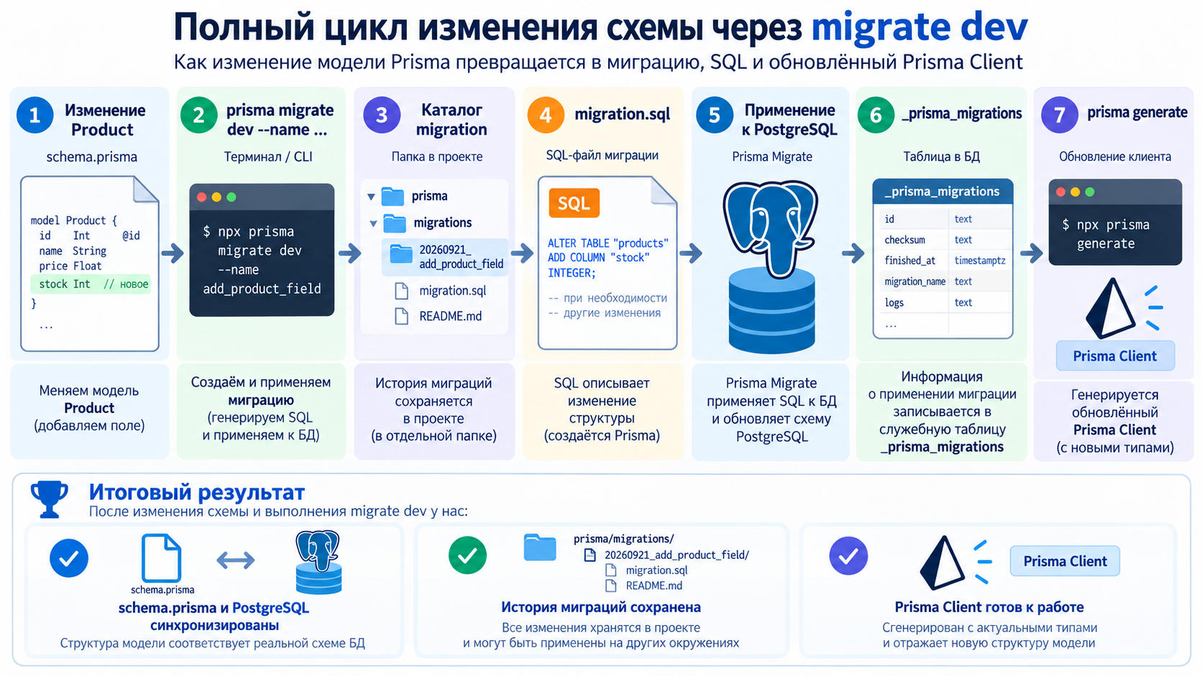
Полный цикл изменения схемы через migrate dev

Slide 25
Вторая миграция: slug категории
PRISMA
model Category {
id Int @id @default(autoincrement())
name String @unique
slug String? @unique
products Product[]
@@map("categories")
}
Что важно
• Новое поле снова сначала делаем необязательным.
• @unique создаёт ограничение уникальности.
• После изменения создаём отдельную миграцию.
• Каждое логическое изменение получает собственный шаг истории.
РО 4.3 • Prisma ORM • Migrations & Seed
25

Slide 26
Какие изменения требуют особой осторожности
• Удаление столбца уничтожает данные этого столбца.
• Добавление обязательного поля проблемно, если таблица уже содержит строки.
• Изменение типа может быть несовместимо с существующими значениями.
• Добавление UNIQUE завершится ошибкой при существующих дубликатах.
• Изменения внешних ключей могут конфликтовать с существующими связями.
РО 4.3 • Prisma ORM • Migrations & Seed
26

Slide 27
Безопасное добавление обязательного поля
1
Добавить nullable-поле
Сначала создать поле как String? и применить миграцию.
2
Заполнить существующие строки
Обновить данные так, чтобы NULL больше не осталось.
3
Сделать поле обязательным
Изменить String? на String и создать следующую миграцию.
РО 4.3 • Prisma ORM • Migrations & Seed
27

Slide 28
Учебный вопрос 3. Development и deployment
Разные окружения используют разные команды
РО 4.3 • Prisma ORM • Migrations & Seed
28

Slide 29
prisma migrate reset
• Команда предназначена только для development.
• Она сбрасывает development schema и повторно применяет миграции.
• Все пользовательские данные в сбрасываемой schema будут потеряны.
• После reset в Prisma ORM v7 seed запускается отдельно.
• Команда полезна, когда учебную БД нужно построить заново.
РО 4.3 • Prisma ORM • Migrations & Seed
29

Slide 30
Восстановление development database
1
Сбросить development database
Запустить prisma migrate reset и подтвердить потерю данных.
2
Применить миграции
Prisma повторно выполняет всю историю migrations.
3
Сгенерировать клиент
Выполнить prisma generate.
4
Заполнить тестовыми данными
Явно выполнить prisma db seed.
РО 4.3 • Prisma ORM • Migrations & Seed
30

Slide 31
Production и staging: migrate deploy
BASH
npx prisma@7 migrate deploy
Что важно
• Команда применяет уже существующие pending migrations.
• Она не создаёт новую миграцию из schema.prisma.
• Она не использует shadow database.
• Она не сбрасывает production database.
• Обычно запускается как часть deployment или CI/CD.
РО 4.3 • Prisma ORM • Migrations & Seed
31

Slide 32
migrate dev и migrate deploy
migrate dev
migrate deploy
• Только development
• Создаёт новые migration files
• Проверяет drift через shadow database
• Применяет миграции к dev database
• Staging и production
• Не создаёт новые миграции
• Применяет только pending migrations
• Подходит для автоматического deployment
РО 4.3 • Prisma ORM • Migrations & Seed
32

Slide 33
Что хранить в Git
✓
prisma/schema.prisma
✓
prisma.config.ts
✓
Каталог prisma/migrations
✓
seed-скрипт
✓
package.json и lock-файл
✓
Не хранить реальные пароли и DATABASE_URL в репозитории
РО 4.3 • Prisma ORM • Migrations & Seed
33

Slide 34
Учебный вопрос 4. Начальное заполнение базы данных
Seed создаёт предсказуемые стартовые данные
РО 4.3 • Prisma ORM • Migrations & Seed
34

Slide 35
Что такое seeding
• Seeding — программное начальное заполнение базы данных заранее определёнными данными.
• Seed создаёт данные, необходимые для разработки и демонстрации.
• Можно автоматически создать категории и тестовые товары.
• Новая development database получает одинаковый исходный набор данных.
• Seed должен быть воспроизводимым.
• В Prisma ORM v7 seed запускается явно командой prisma db seed.
РО 4.3 • Prisma ORM • Migrations & Seed
35

Slide 36
Настройка seed в prisma.config.ts
TYPESCRIPT
import "dotenv/config";
import { defineConfig, env } from "prisma/config";
export default defineConfig({
schema: "prisma/schema.prisma",
migrations: {
path: "prisma/migrations",
seed: "node prisma/seed.js"
},
datasource: {
url: env("DATABASE_URL")
}
});
Что важно
• migrations.path указывает каталог истории миграций.
• migrations.seed задаёт команду запуска seed-скрипта.
• prisma db seed выполняет именно эту команду.
• Для нашего ESM-проекта используем обычный JavaScript seed.js.
РО 4.3 • Prisma ORM • Migrations & Seed
36

Slide 37
Seed: категории
JAVASCRIPT
import { prisma } from "../config/prisma.js";
async function main() {
const laptops = await prisma.category.upsert({
where: { name: "Ноутбуки" },
update: {},
create: { name: "Ноутбуки" }
});
const accessories = await prisma.category.upsert({
where: { name: "Аксессуары" },
update: {},
create: { name: "Аксессуары" }
});
console.log({ laptops, accessories });
}
Что важно
• Category.name уникален, поэтому подходит для upsert.
• upsert создаёт запись, если её нет.
• Если категория уже существует, повторный запуск не создаёт дубликат.
• Это делает seed более устойчивым к повторному запуску.
РО 4.3 • Prisma ORM • Migrations & Seed
37

Slide 38
Seed: тестовые товары
JAVASCRIPT
const laptop = await prisma.product.findFirst({
where: { name: "Laptop Pro" }
});
if (!laptop) {
await prisma.product.create({
data: {
name: "Laptop Pro",
price: 420000,
categoryId: laptops.id,
inStock: true,
description: "Учебный товар"
}
});
}
Что важно
• Product.name в нашей модели не объявлен unique.
• Поэтому сначала проверяем наличие тестового товара.
• При отсутствии создаём его через create().
• Seed можно расширить несколькими категориями и товарами.
РО 4.3 • Prisma ORM • Migrations & Seed
38

Slide 39
Завершение seed-скрипта
JAVASCRIPT
main()
.then(async () => {
await prisma.$disconnect();
})
.catch(async (error) => {
console.error(error);
await prisma.$disconnect();
process.exit(1);
});
Что важно
• После успешной работы отключаем Prisma Client.
• Ошибка выводится в консоль.
• process.exit(1) сообщает оболочке о неуспешном выполнении seed.
РО 4.3 • Prisma ORM • Migrations & Seed
39

Slide 40
Запуск начального заполнения
BASH
npx prisma@7 db seed
РО 4.3 • Prisma ORM • Migrations & Seed
40

Slide 41
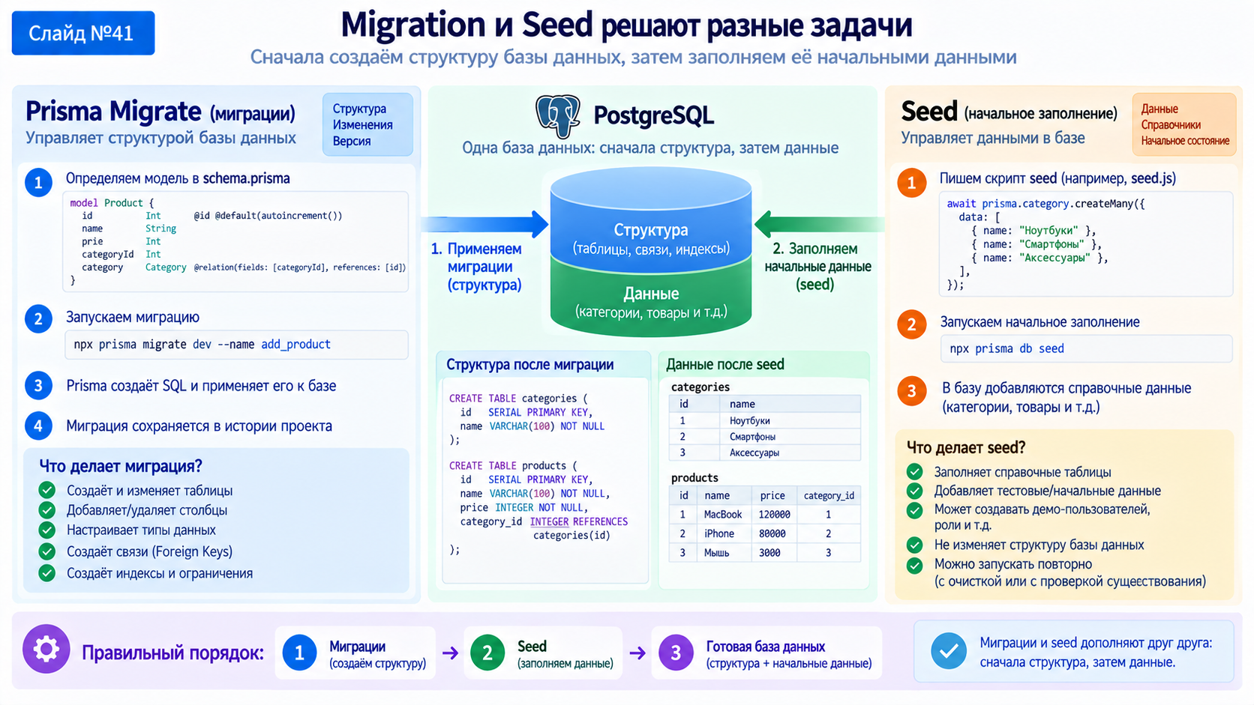
Migration и Seed решают разные задачи

Slide 42
Migration vs Seed
Migration
Seed
• Изменяет структуру базы
• Создаёт таблицы и столбцы
• Добавляет ограничения и индексы
• Хранит историю schema changes
• Создаёт начальные данные
• Добавляет категории и тестовые записи
• Не заменяет миграции
• Запускается после готовности структуры
РО 4.3 • Prisma ORM • Migrations & Seed
42

Slide 43
Учебный вопрос 5. Рабочий процесс команды
Новый компьютер должен получить ту же схему и стартовые данные
РО 4.3 • Prisma ORM • Migrations & Seed
43

Slide 44
Развёртывание проекта на новом компьютере
1
Установить зависимости
Выполнить npm install и настроить .env.
2
Применить миграции
В development выполнить prisma migrate dev для синхронизации локальной базы с migration history.
3
Сгенерировать Prisma Client
Выполнить prisma generate.
4
Запустить seed
Выполнить prisma db seed для создания стартовых данных.
5
Запустить API
Проверить REST endpoints Internet Shop.
РО 4.3 • Prisma ORM • Migrations & Seed
44

Slide 45
Типичная последовательность команд
BASH
npm install
npx prisma@7 migrate dev
npx prisma@7 generate
npx prisma@7 db seed
npm start
РО 4.3 • Prisma ORM • Migrations & Seed
45

Slide 46
Типичные ошибки
Изменили БД вручную
Удалили migration file
Появляется schema drift: реальная структура расходится с migration history.
История проекта больше не соответствует применённым миграциям.
Использовали migrate dev в production
Ожидали автоматический seed
Development-команда не предназначена для production deployment.
В Prisma ORM v7 seed запускается явно через prisma db seed.
Seed создаёт дубликаты
Нужно использовать уникальные ключи, upsert или предварительную проверку.
РО 4.3 • Prisma ORM • Migrations & Seed
46

Slide 47
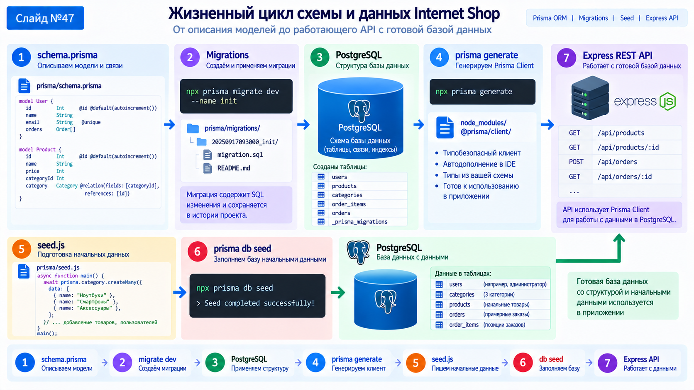
Жизненный цикл схемы и данных Internet Shop

Slide 48
Контрольные вопросы
1
1. Какую проблему решают миграции?
7
7. Для чего нужна таблица _prisma_migrations?
2
2. Что хранится в migration.sql?
8
8. Что такое seed?
3
3. Для чего используется shadow database?
9
9. Где в Prisma ORM v7 задаётся команда seed?
4
4. Чем migrate dev отличается от migrate deploy?
10
10. Почему seed желательно делать повторяемым?
5
5. Почему migrate dev нельзя использовать как production-команду?
11
11. В каком порядке на новой машине применяются migrations, generate и seed?
6
6. Что делает migrate reset?
12
12. Почему migration files должны храниться в Git?
РО 4.3 • Prisma ORM • Migrations & Seed
48

Slide 49
Итоги занятия
1
Prisma Migrate хранит воспроизводимую историю изменения структуры базы.
7
migrate reset предназначен только для development и удаляет данные.
2
migrate dev создаёт и применяет миграции в development.
8
Seed создаёт предсказуемый набор начальных данных.
3
Shadow database помогает обнаруживать расхождения migration history и development schema.
9
В Prisma ORM v7 seed запускается явно через prisma db seed.
4
Каждая миграция содержит SQL-файл изменения базы.
10
Миграции отвечают за структуру, seed — за стартовые данные.
5
Опасные schema changes необходимо проверять до применения.
11
Новый разработчик может воспроизвести Internet Shop из migration history и seed-скрипта.
6
migrate deploy применяет существующие pending migrations в staging и production.
РО 4.3 • Prisma ORM • Migrations & Seed
49

